Slide 1

Meervoudige financiering van meekoppelprojecten
Ervaringen met 20 klimaatbuffers
Paul Vertegaal
Workshop Ruimtelijke Adaptatie
1 juli 2015 - Baarn

Slide 2
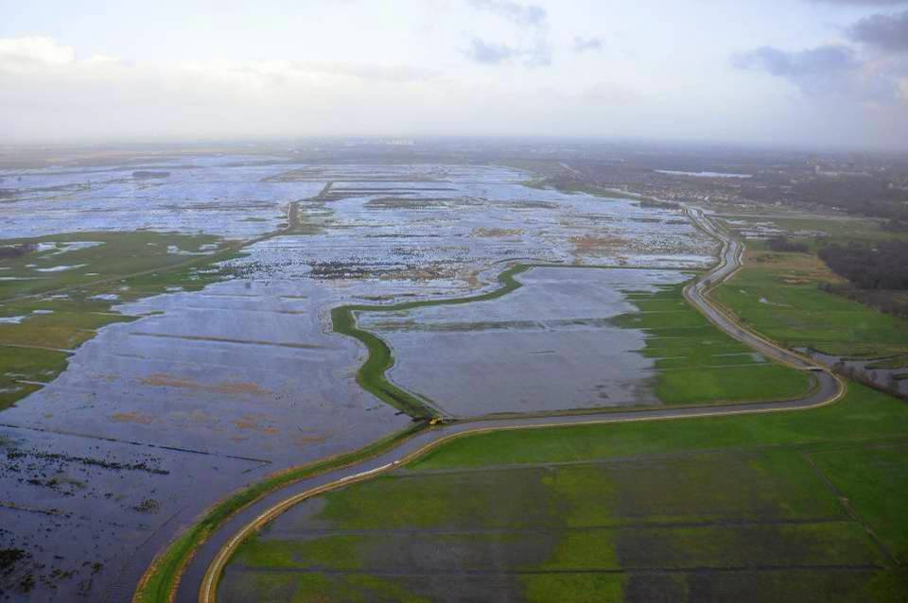
Klimaatbuffers en meekoppelen in een nieuwe fase
‘There’s plenty of money. We need good projects!’

Slide 3
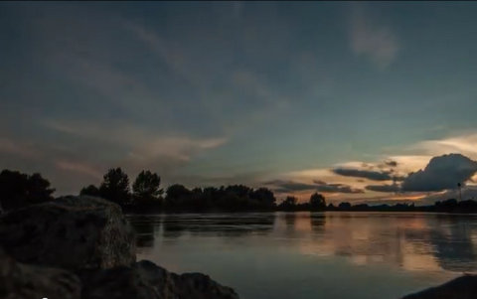
Inhoud
  klimaatbuffers als voorbeeld van ruimtelijke adaptatie
  het financieringsmodel
  geldbronnen in 2015 e.v.
  aanbevelingen

Slide 4
Learning by doing
2008-2014
Kust en wadden biobouwers
Rivieren/IJsselmeer vooroevers
Laag Nederland ruimte vd rivier
Hoog Nederland water bergen
Stedelijke omgeving water vasthouden
---
20 veldpilots (6 NM)
8 strategische studies (2 NM) film

Slide 5

Integraal &
Multifunctioneel
èn 3 x ESS

Slide 6
  Investeringen Mln € %
  natuurbeheerders 2,14 1
  onderzoek en bedrijfsleven 0,01 < 1
  gemeenten 17,38 11
  provincies 60,66 38
  rijk VROM-subsidie 19,00 12
  rijk overig (I&M/LNV/RWS) 42,19 27
  waterschappen 11,76 7
  drinkwaterbedrijven 0,10 < 1
  NPL 2,20 1
  EU-fondsen 2,03 1
  anderen 0,39 < 1
  -------- --------
  TOTAAL 157,50 100 %

Slide 8
Deltafonds 2015-2028
200 mln rivierverruiming
> 100 mln zoetwater HN + IJ
5% HWBP innovatie/inpassing
EU-fondsen
Life Nature/Climate/IP
Interreg
Horizon 2020
GLB/POP
+ --------------
Tel maar op!

Slide 9
Potentiële
meekoppelprojecten
water & natuur
‘oogst’ zomer 2013
(groen en rijp)
= Natuurmonumenten
checken
aanvullen
prioriteren
realiseren

Slide 10
Aanbevelingen
goed plan!
bruidsschat
vroeg stadium
flexibel zijn, creatief (2x)
goede projectleiders
enthousiaste opdrachtgevers
‘There’s plenty of money. We need good projects!’

Slide 11
